Slide 1
Coupled Oscillator Simulation
Vertical

Slide 2

Motivation
從理論力學二課堂上又學到了好多

Slide 3
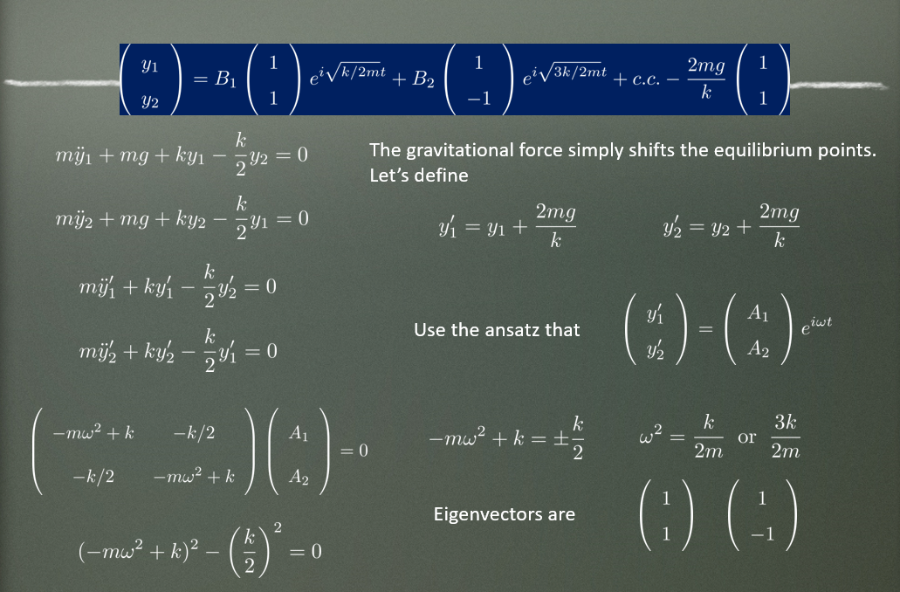

Simulation
先透過少許近似找出運動方程

Slide 4
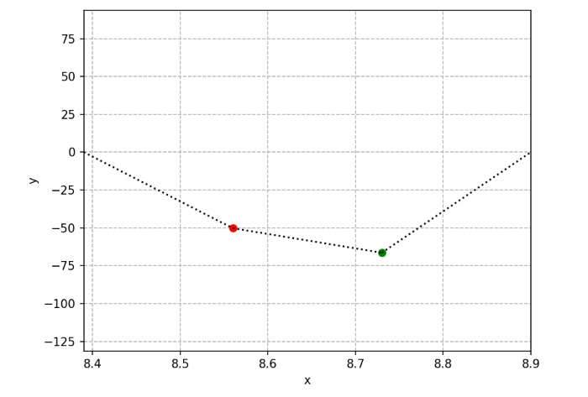
Simulation
利用內部套件的animation功能進行動畫模擬

Slide 5
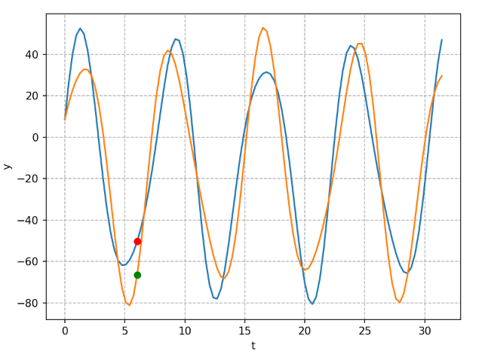
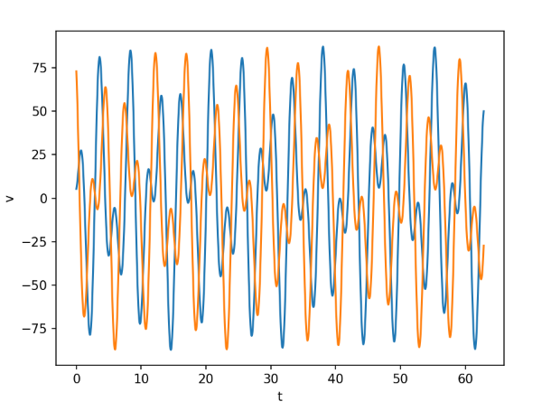
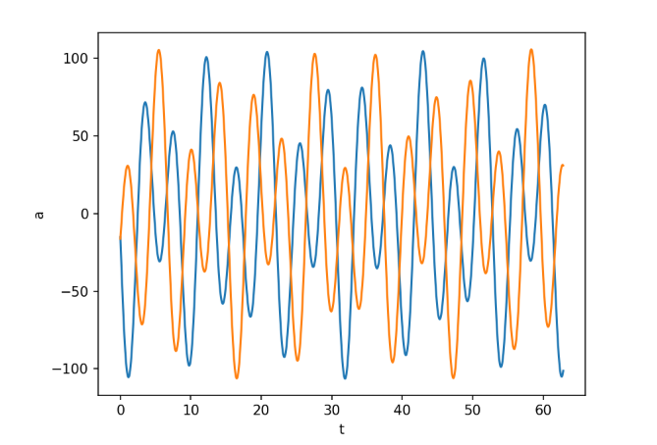
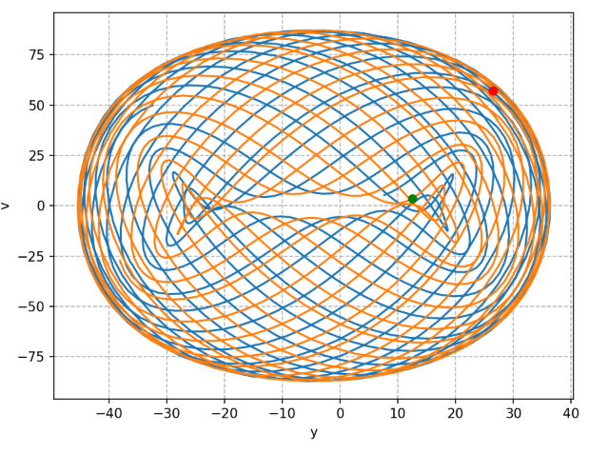
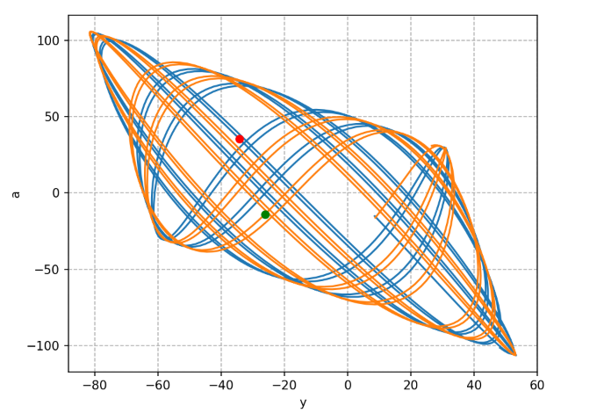
Graph
y-t圖
v-t圖
a-t圖
v-y圖
a-y圖

Slide 6
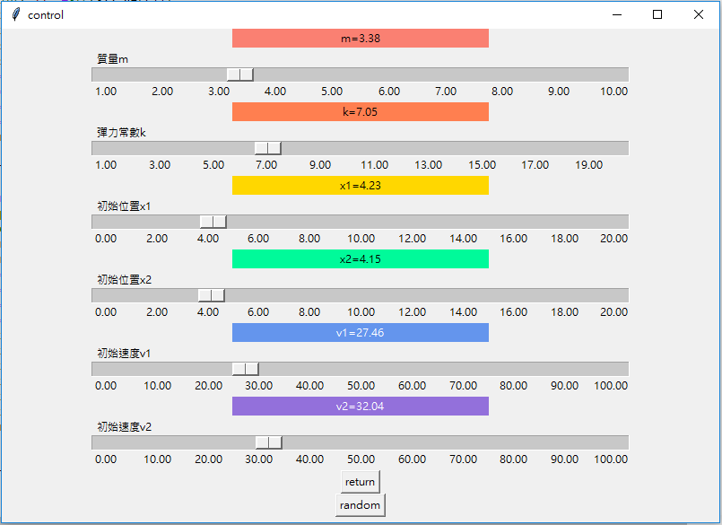
GUI
利用tkinter製作GUI面板來調整初始條件
GUI面板裡包含了數值調整、回傳及隨機取值三個部分

Slide 7
Thank You

